Slide 1
Projet Java
Gestion informatique d’un centre hospitalier
TAN Albert
RINJARD Yann
TD08

Slide 2
Sommaire
Diagramme de classes
Conception technique
Maquettes d’interface
Versionning GIT
Bilan individuel
Bilan du projet
Bibliographie

Slide 3
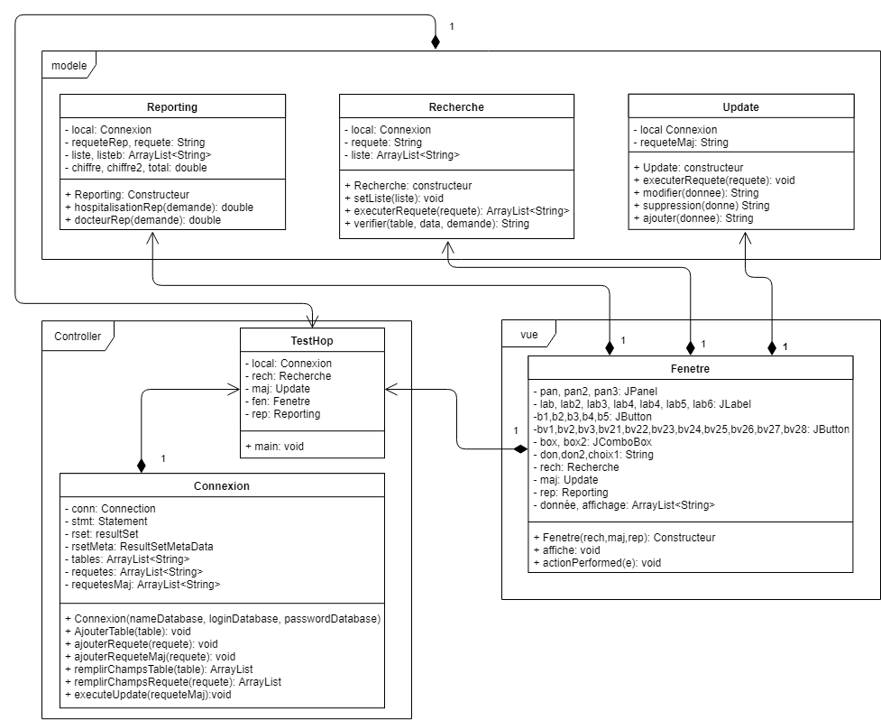
Diagramme de classes

Slide 4
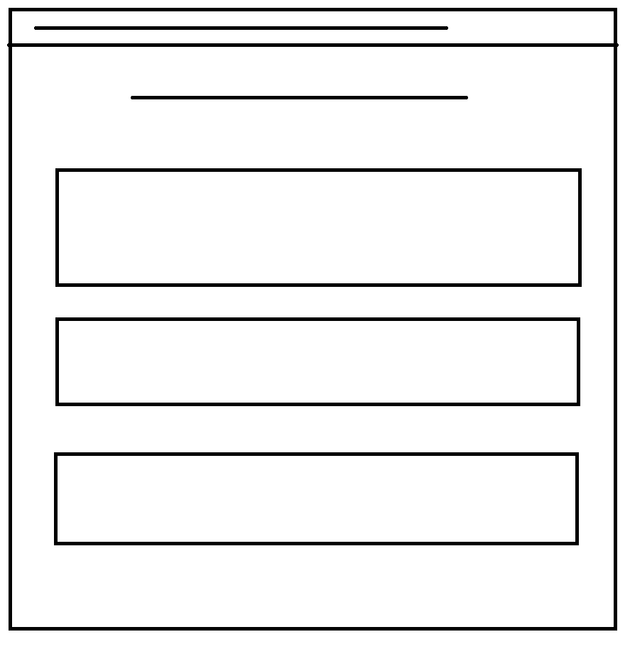
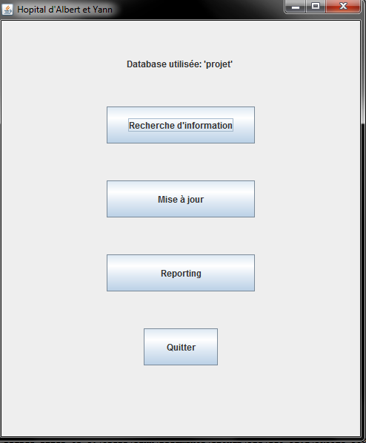
Maquettes d’interface
Titre du panneau
(mis avec setTitle)
JLabel permettant d’afficher
Sur quel base on se met
Jbutton pour
appeler les
fonctions
Mise en page avec FlowLayout et setHgap/setVgap
pour la position des boutons

Slide 5
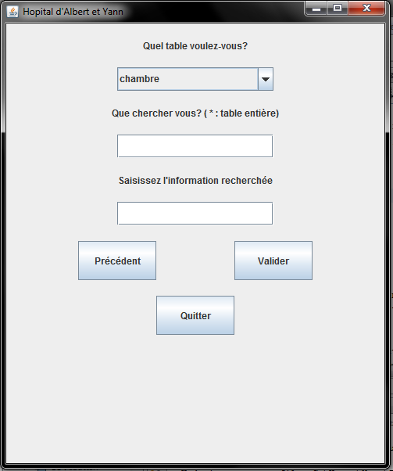
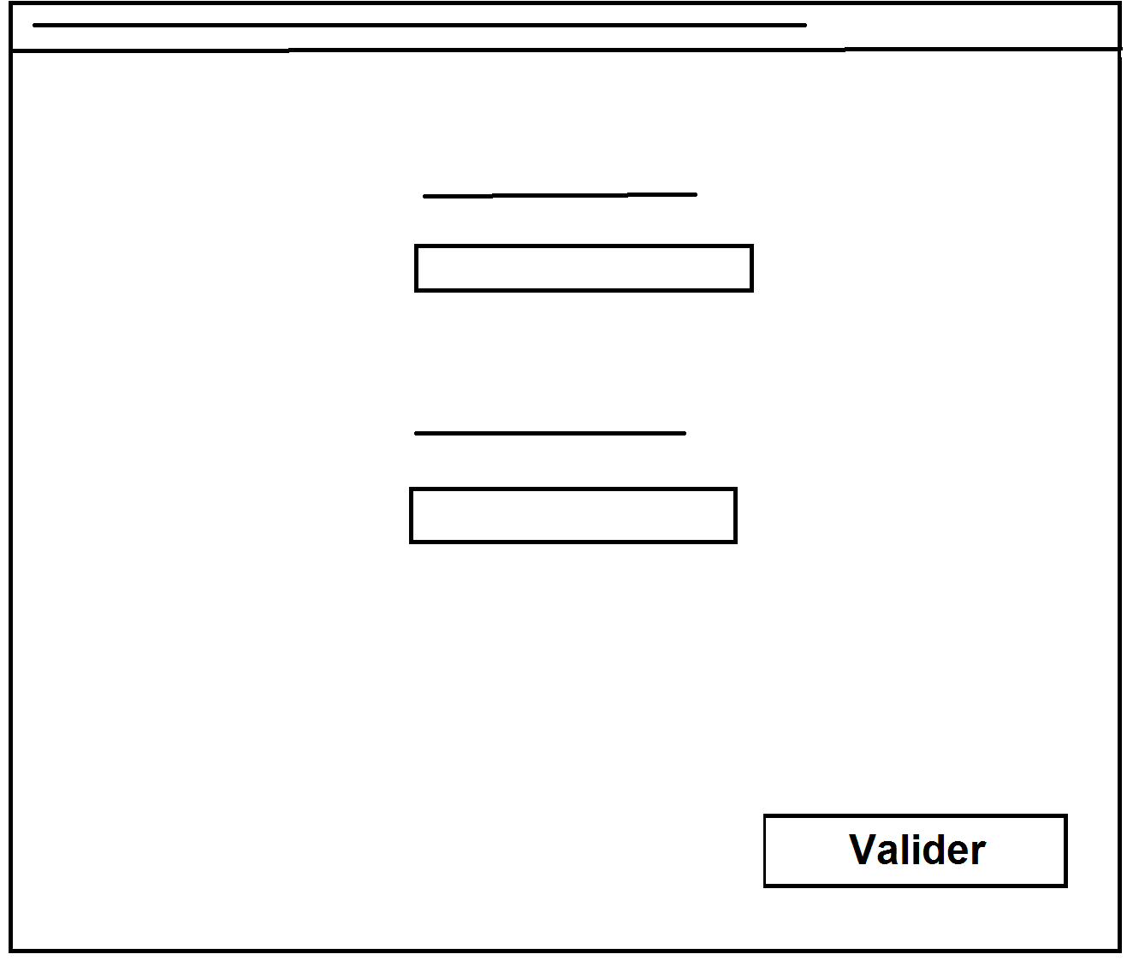
Titre du panneau
(mis avec setTitle)
JLabel permettant d’afficher
les informations que l’on veut
JTextField pour récupérer les informations
Bouton pour quitter, valider
ou revenir en arrière

Slide 6
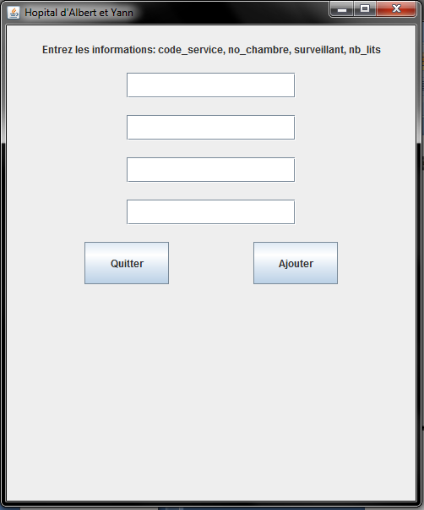
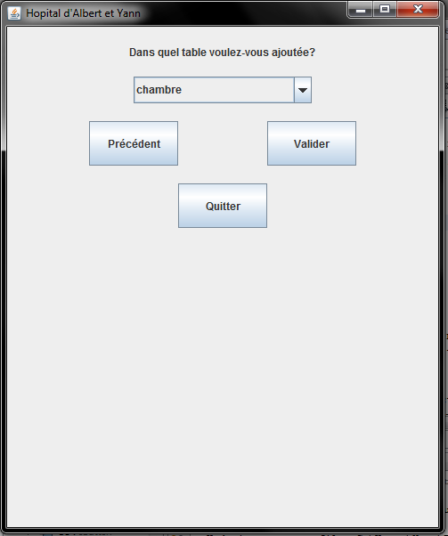
JComboBox permettant de
faire des choix
Zone de Texte pour ajouter des
informations dans une table

Slide 7
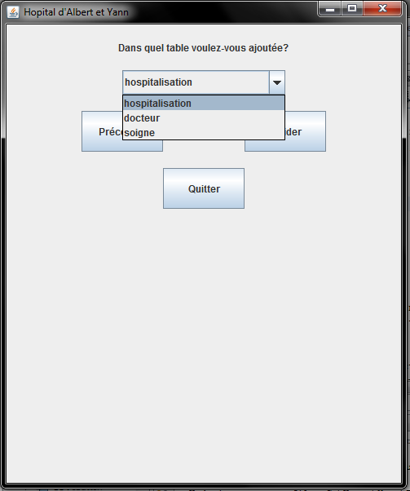
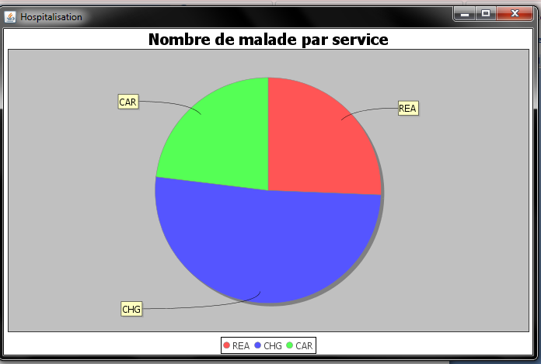
JComboBox permettant de
faire des choix
JFreeChart pour afficher le diagramme
(aide avec le pdf sur JFreeChart)

Slide 8
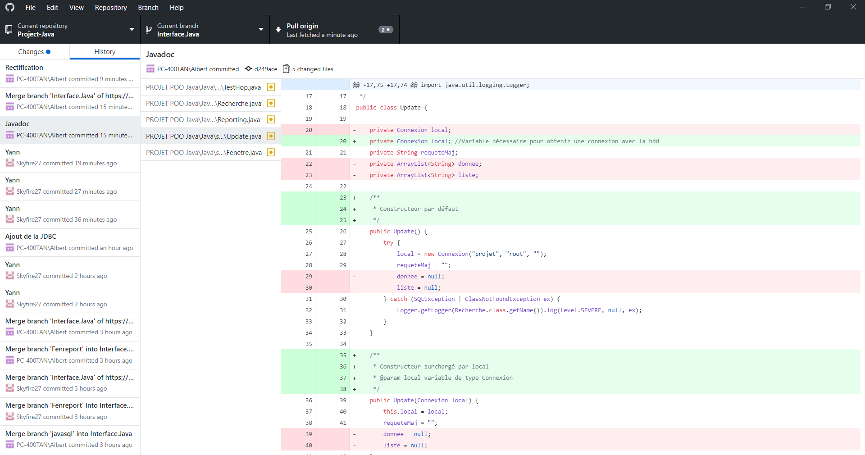
Versionning GIT
Lien du projet GitHub : https://github.com/Skyfire27/Project-Java.git

Slide 9
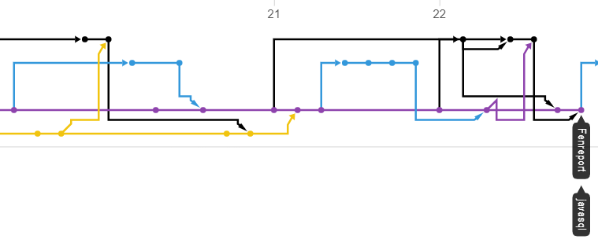
Déroulement
Répartition des tâches :
- Tan Albert : Code java pour les modules et requête SQL
- Rinjard Yann : Interface graphique et maquettage

Slide 10
Bilan individuel Albert
Objectif : Coder les trois modules Recherche, Reporting et Update, ainsi que la liaison avec Connexion.
Résultat : Satisfaisant, les fonctions de bases fonctionnent. Il aurait fallu approfondir le code, et ajouter plus d’option.
Bilan : Un travail de groupe, avec une gestion efficace des tâches, et l’usage du versionning qui rend la collaboration plus pratique.
Ce que j’ai appris : Enrichir les connaissances en Java, et découvrir les possibilité qu’offre ce langage en terme de programmation objet.

Slide 11
Bilan individuel Yann
Objectif : Coder l’interface graphique et les boutons pour la connexion entre le code et la base SQL.
Résultat : Bon mais améliorable, l’interface fait ce qu’on lui demande et sans aucun problème. Il aurait fallu rendre l’interface plus joli en mettant de la couleur et réussir à faire fonctionner le bouton précédent.
Bilan : Excellente collaboration avec GIT qui a permis un partage parfait du code sans erreur. Le lien entre l’interface et le code a parfaitement été coder grâce à mon binôme qui a codé exactement en accord avec mon interface.
Ce que j’ai appris : Ce projet m’a permis d’approfondir mes connaissances en langage objet que je découvre ce semestre et de m’améliorer en conception d’interface sur Java.

Slide 12
Bilan du projet
La mise en pratique des connaissances acquises pendant les cours de Java, en plus de cela s’ajoute l’enrichissement personnelle afin de parvenir à coder certaines fonctions.
Découvrir une relation entre le langage Java et SQL, qui permet d’obtenir et de gérer une base de donnée de manière efficace, et interactive.
Concevoir le projet du niveau 0 à partir de maquettage, de diagramme, et d’une réflexion poussée.
Un projet qui permet d’apprendre tout en « s’amusant », et assimiler les cours de programmation orienté objet.

Slide 13
Bibliographie
https://openclassrooms.com/forum/sujet/espace-entre-les-boutons-25358
http://www.java2s.com/Code/JavaAPI/javax.swing/JPanelsetPreferredSizeDimensionpreferredSize.htm
https://openclassrooms.com/courses/apprenez-a-programmer-en-java/les-champs-de-formulaire
https://docs.oracle.com/javase/7/docs/api/javax/swing/JComboBox.html
https://forum.hardware.fr/hfr/Programmation/Java/resolu-arrayliste-complet-sujet_107119_1.htm
https://java.developpez.com/faq/jdbc?page=Informations-sur-les-tables
http://sql.sh/cours/update
http://sql.sh/fonctions/agregation/count
https://openclassrooms.com/forum/sujet/tronque-une-chaine-de-caracteres-16934
Et pour finir : JP Segado

Slide 14
Fin
Merci de votre attention

